Slide 1

Marco Legal ● Evolución y Tendencias de la Economía Digital ●
Congreso de derecho financiero
Asobancaria 2016

Slide 2
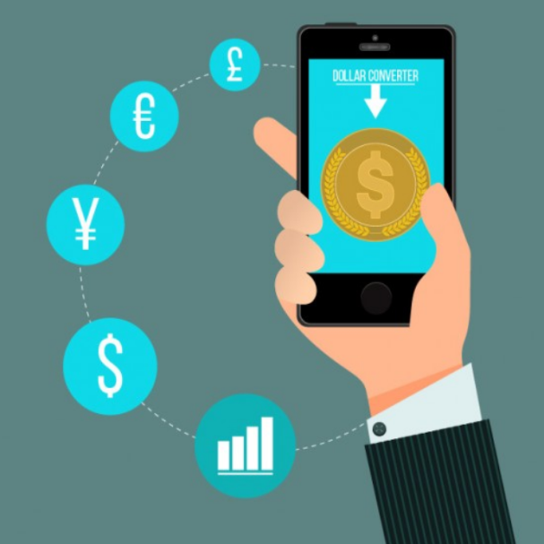


Contenido
Economía
Digital
Tendencias
Marco
Legal

Slide 3
Contenido
Economía
Digital
Tendencias
Marco
Legal

Slide 4





Economía Digital
Difusión de las tecnologías digitales en el mundo
2014
3.600 millones de suscriptores de telefonía móvil
179.000 millones de aplicaciones descargadas
2.923 millones de usuarios de internet
3.000 millones de suscriptores de banda ancha
60.000 exabytes mensuales de tráfico IP
Fuente: Cepal, 2015

Slide 5
Economía Digital
Usuarios de Internet 1995 - 2014
1995
35MM + Internet Users
0.6% Population Penetration
2014
2.8B Internet Users
39% Population Penetration
Fuente: KPBC, 2105

Slide 6
Economía Digital
El internet en crecimiento
Usuarios de Internet
1995
Usuarios de Internet
2015
N: 238
N: 672
N: 508
N:1.390
País Desarrollado
País en Desarrollo

Slide 7
Economía Digital
Crecimiento comparado usuarios de Internet
Latinoamérica/OECD
2006-2013
Fuente: Cepal, 2015

Slide 8
Economía Digital
Crecimiento usuarios de Internet en Latinoamérica
2006-2013
Fuente: Cepal.2015

Slide 9
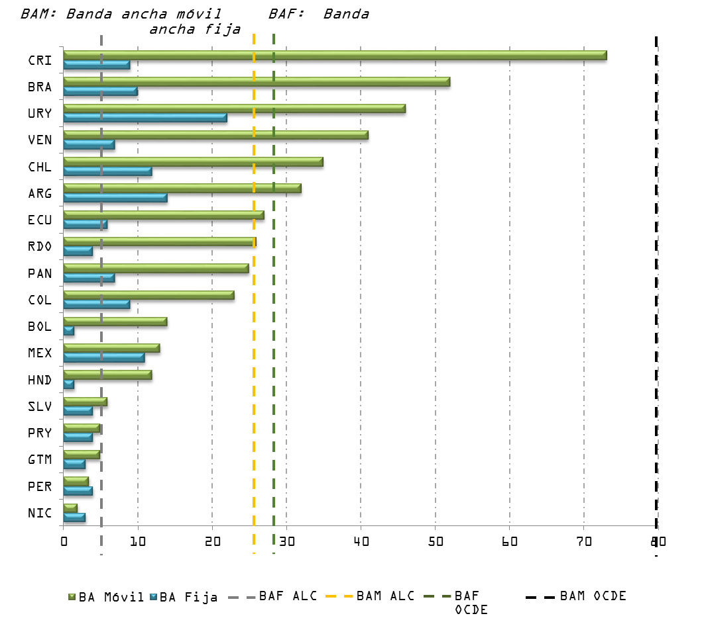
Economía Digital
Penetración banda ancha en Latinoamérica
2013
Fuente: Cepal.2015

Slide 10
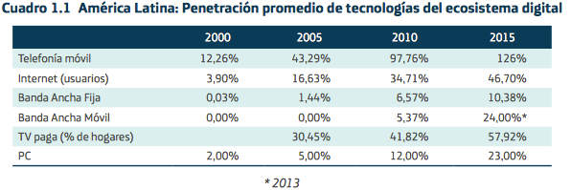
Economía Digital
Penetración promedio de tecnologías TIC
Latinoamérica 2015
Fuente: Caf, 2015

Slide 11
Economía Digital
De lo fijo a lo móvil
Conexiones a Internet
1995
Conexiones a Internet
2015
N:573m
N:167m
N:2.134m
Fijas
N/A móviles

Slide 12
Economía Digital
De los contenidos básicos a la explosión digital
Exabytes / año
1995
30 e/a
2015
966 e/a

Slide 13
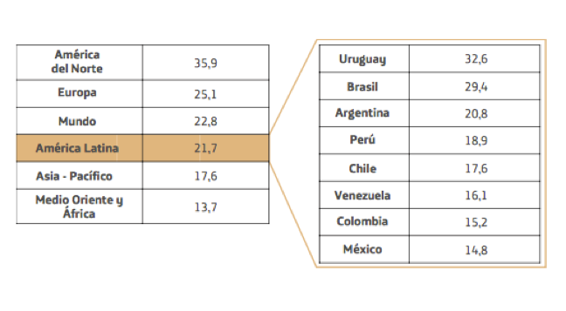
Economía Digital
Intensidad de acceso a Internet horas por mes
2014
Fuente: Caf, 2015

Slide 14
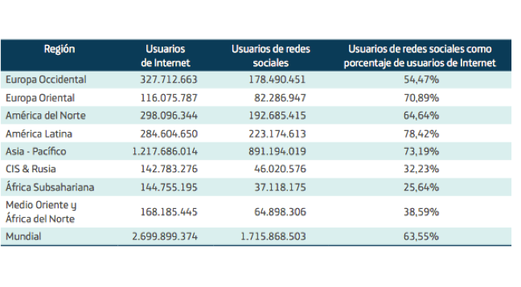
Economía Digital
Usuarios de redes sociales - 2014
Fuente: Caf, 2015

Slide 15
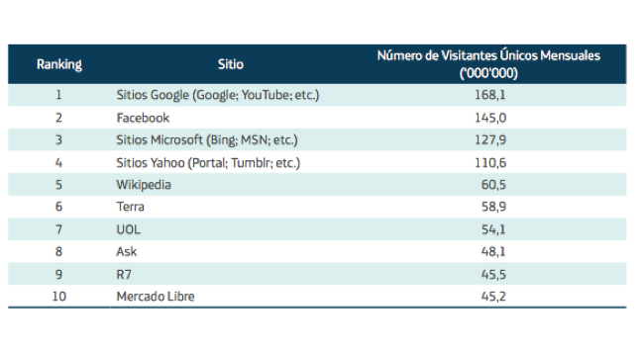
Economía Digital
Sitios de Internet más visitados América Latina - 2014
Fuente: Caf, 2015

Slide 16
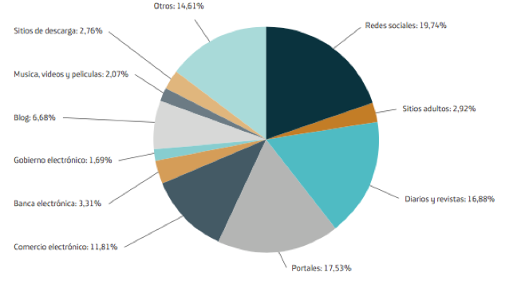
Economía Digital
Sitios de Internet más visitados América Latina - 2014
Fuente: Caf, 2015

Slide 17
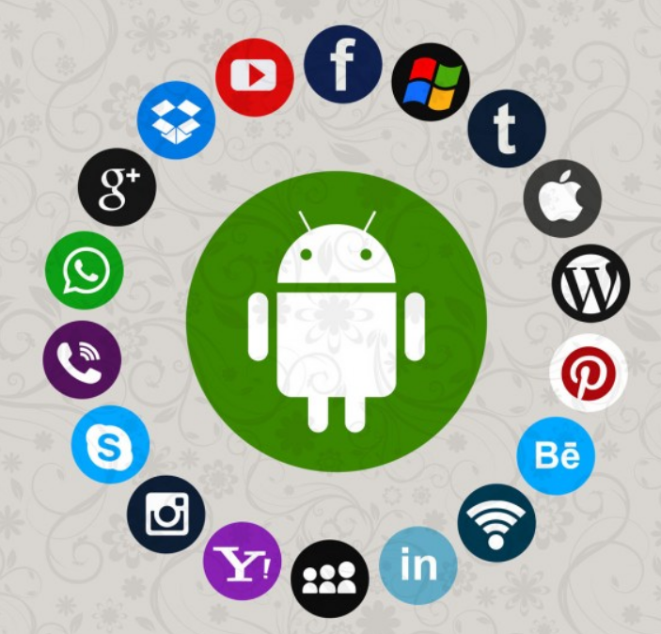
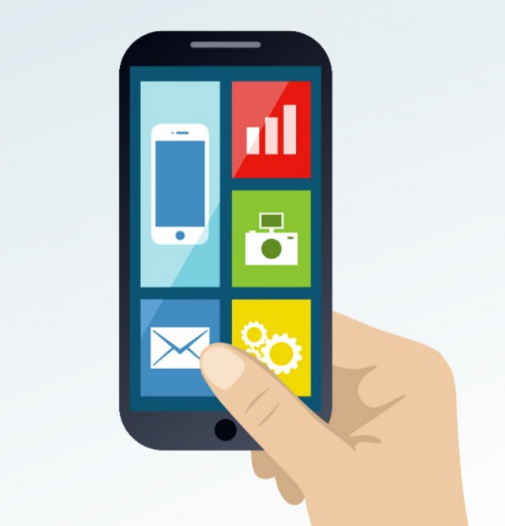



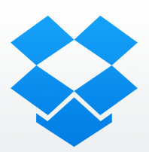




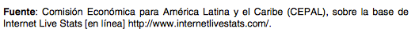
Economía Digital
4.500 millones de publicaciones diarias
98.467 videos por segundo
1.000 millones de archivos cargados
por día
Uso de aplicaciones y actividades en Internet a nivel mundial
Jul 2015
44.445 búsquedas por segundo
27.000 millones de mensajes
diarios
2.383.625 correos electrónicos
(113000 en 2000)
8.893 tuiteos por segundo
1.3 millones de dólares
comprometidos por día
1.708 llamadas por segundo
1.000 millones de archivos
cargados por día
1.923 fotos por segundo
2.361 dólares en ventas por segundo
655 horas de video por
segundo
964 aplicaciones descargadas por segundo
800 aplicaciones
descargadas por segundo

Slide 18

Economía Digital
Comercio electrónico: en crecimiento

Slide 19
Economía Digital
Comercio electrónico: en crecimiento

Slide 20
Economía Digital
Comercio electrónico: en crecimiento

Slide 21
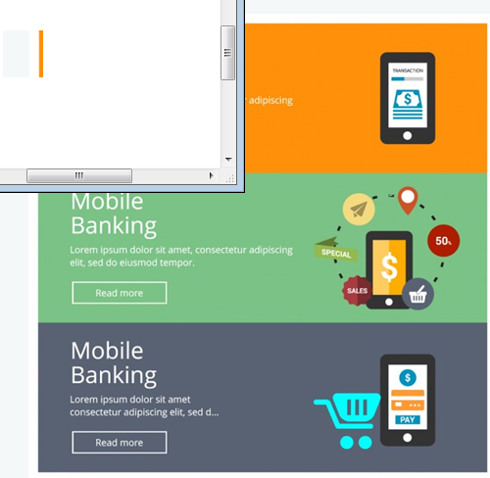

Economía Digital
Banca móvil y banca electrónica
Más del 60% de los usuarios de Internet hacen transacciones bancarias online
En 2005 solo el 35% de los bancos ofrecían servicios online. Hoy esta tendencia cambia.
Más de 3000 apps de m-banking
Nuevas posibilidades online
Google wallet
Paypal
Xoom

Slide 22
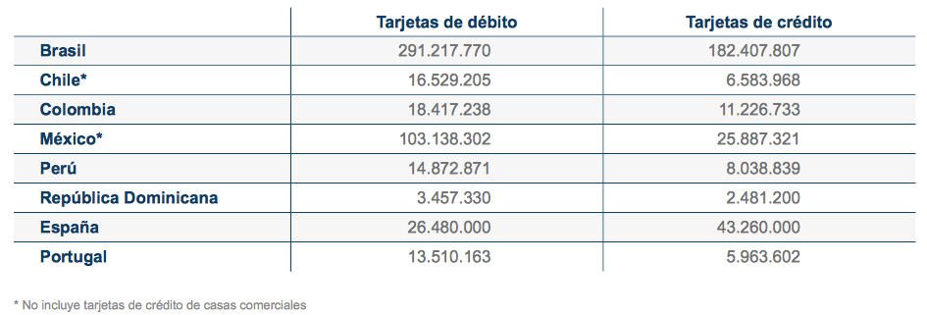
Economía Digital
Tarjetas de crédito y débito en circulación
América Latina
2104
Fuente: Tecnocom, 2015

Slide 23
Contenido
Economía
Digital
Tendencias
Marco
Legal

Slide 24
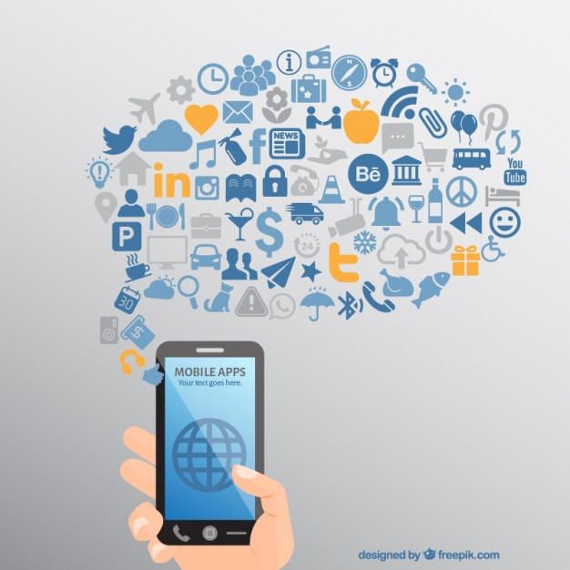
Tendencias
En 2016, se venderán más de
mil cuatrocientos millones de smartphones
El móvil se consolida como el dispositivo de mayor penetración

Slide 25
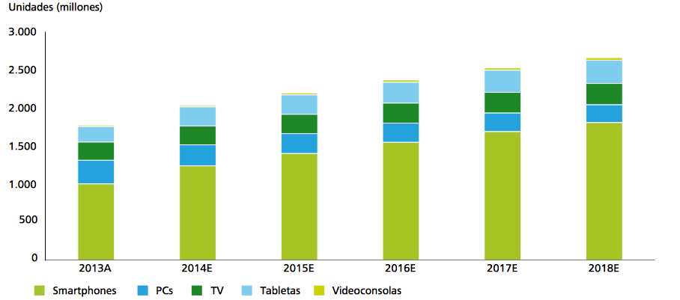
Tendencias
Total de unidades vendidas en todo el mundo de PCs, smartphones, tabletas, televisores y videoconsolas
2013-2018
Fuente: Deloitte, 2015

Slide 26
Tendencias
Banca Móvil en Colombia
2014
2,5 millones de personas administran dinero electrónicamente
Colombia es el tercer país con la mayor cantidad de operaciones de banca móvil
En 2014, la banca móvil creció 334%, sector de servicios bancarios de mayor crecimiento

Slide 27
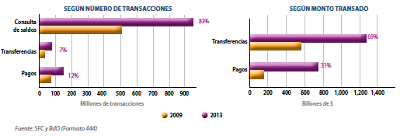
Tendencias
Transacciones de banca en Internet
Colombia - 2015

Slide 28
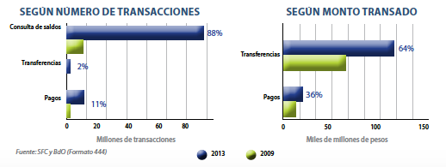
Tendencias
Transacciones de banca móvil
Colombia - 2015

Slide 29
Tendencias
Pagos “sin contacto”
600-650 millones de teléfonos equipados con el sistema de comunicación de corto alcance
El 5% será́ utilizado al menos una vez al mes para realizar pagos sin contacto en comercios
La principal ventaja - mejorar la seguridad cuando los pagos se efectúan con teléfonos que incluyen capacidad de “tokenización” integrada en el propio dispositivo o en la tarjeta SIM y autenticación biométrica

Slide 30




Tendencias
Internet de las cosas
Servicios Financieros
Mas de 26 mil millones de dispositivos conectados en 2020
Conexión de servicios financieros (cuenta corriente, tarjetas de crédito, cuentas de inversión) con dispositivos del hogar o personales.
Quiscos de información en sucursales bancarias
En 2014, se vendieron más de mil millones de dispositivos conectados
Los servicios asociados que podrán prestar estos dispositivos alcanzarán un valor de 70.000 millones de dólares
Tarjetas de crédito/débito que usan tecnología sensitiva para monitorear y tomar acciones en nombre de un consumidor
Back-office de funciones de bancos

Slide 31
Tendencias
Wearable technologies
Servicios Financieros
Relojes inteligentes
Banca móvil
Identificación y autenticación biométrica
Bandas en la muñeca
Aplicaciones
Seguimiento de transacciones bursátiles
Gafas Inteligentes
Pagos - billetara electrónica
Geolocalizaciòn

Slide 32

Tendencias
Cloud Computing
Servicios Financieros
Pago por Uso
Recursos de computación
Remotos
Bajo demanda
Compartición de recursos
Plataformas, servicios, software, almacenamiento, business process
Acceso Ubicuo

Slide 33
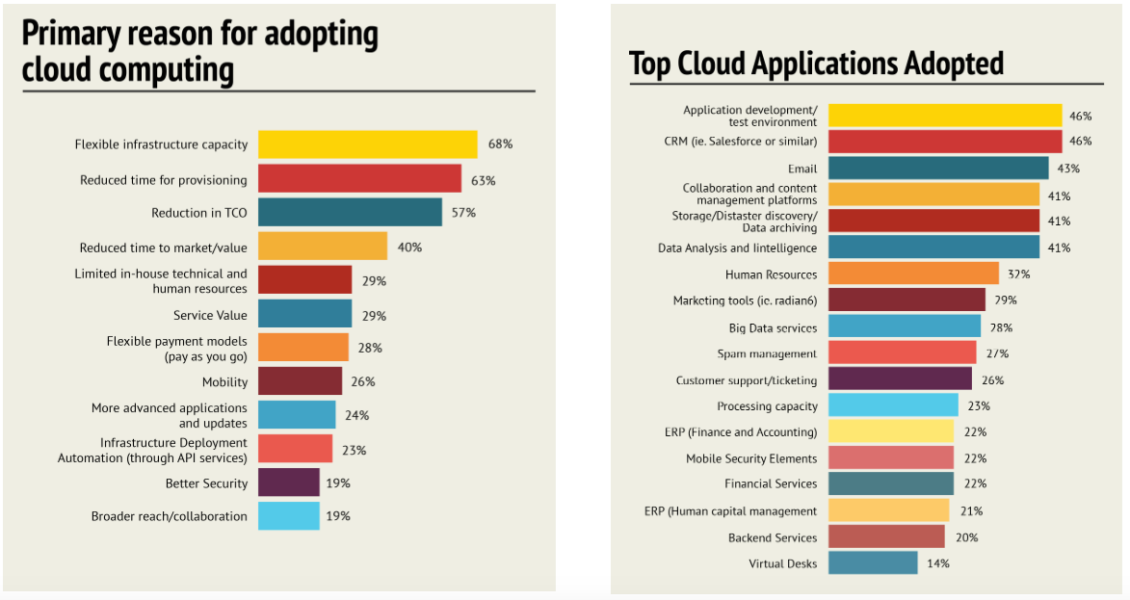
Tendencias
Cloud Computing
El 61% de las entidades financieras tienen una estrategia de cloud (vs el 82% de las empresas)
Fuente: CSA, 2015

Slide 34
Tendencias
Drones
Servicios Financieros
Para Acceder a propiedades para prestamos y reclamos de seguros
Vehículos aéreos no tripulados controlados a distancia
Documentar accidentes de vehículos para aseguradoras
300 mil unidades no militares operando en 2016
Regulado en Colombia por Aerocivil - Circular 02 de 2015
Para enviar dinero o reemplazar una tarjeta
Para enviar documentación
Como enlace de comunicaciones en caso de emergencia

Slide 35
Contenido
Economía
Digital
Tendencias
Marco
Legal

Slide 36

Marco Legal
Un marco legal importante
Ley 1341 de 2009
(Ley de TIC)
Ley 1480 de 2011
(Estatuto consumidor)
Ley 527 de 1999
(Ley de Comercio Electrónico)
Ley 1581 de 2011
(Protección de datos)

Slide 37
Marco Legal
Ley 1341 de 2009 – Ley TIC
Cambios Fundamentales
Habilitación general
Diferencia entre los servicios de telecomunicaciones y los servicios de contenidos y aplicaciones
Principio de neutralidad tecnológica

Slide 38
Marco Legal
Ley 1341 de 2009 – Ley TIC
  Ley 1341 de 2009 - Artículo 73. Vigencia y derogatorias
    Deroga todas las disposiciones que le sean contrarias. Específicamente el Decreto 1900 de 1990 y la Ley 72 de 1989 si se cumple una de las siguientes condiciones:
          Que hagan referencia a servicios, redes, actividades y proveedores
          Que resulten contrarios a las normas y principios de la Ley 1341
    Titulo III, Capitulo 1 del Decreto 1900 de 1990 y los artículos 2 y 6 de la Ley 72 de 1989 hacen referencia a servicios
      Cumplen las dos condiciones del articulo 73 de la Ley 1341 de 2009 para ser derogados.
Vigencia antes de la Ley 1341 de 2009
    Ley 72 de 1989
      Artículos 2 y 6: Definición de telecomunicaciones, coordinación prestación de servicios
    Decreto 1794 de 1991
    Decreto 1900 de 1990
1990
2003
2007
2009
2012
2010
2011
2015
Decreto 600 deroga Decreto 1794 de 1991.
Decreto 2870 Deroga parcialmente Decreto 600 de 2003
  Resolución 202 de Min Tic Glosario
  Definiciones de los servicios de conformidad con los postulados de la UIT
    Telecomunicación, servicios de telecomunicaciones, red de telecomunicaciones, proveedor de redes y servicio de telecomunicaciones
Resolución 3501 CRC Definiciones de:
Proveedor de contenidos y aplicaciones
Proveedor de Redes y Servicios de Telecomunicaciones

Slide 39



Marco Legal
Ley 527 de 2009 – Ley de Comercio Electrónico
Amplitud del ámbito de Aplicación: Toda la información contenida en mensajes de datos
La información generada, enviada, recibida, almacenada o comunicada por medios electrónicos, ópticos o similares, como pudieran ser, entre otros, el Intercambio Electrónico de Datos (EDI), Internet, el correo electrónico, el telegrama, el télex o el telefax
Mensajes de datos
Validez de los mensajes de datos

No se negarán efectos jurídicos, validez o fuerza obligatoria a todo tipo de información por la sola razón de que esté en forma de mensaje de datos.
Principio de equivalencia funcional
Cuando cualquier norma requiera que la información conste por escrito, ese requisito quedará satisfecho con un mensaje de datos, si la información que éste contiene es accesible para su posterior consulta.

Slide 40
Marco Legal
Ley 527 de 2009 – Ley de Comercio Electrónico
Firma Electrónica
Principio de Equivalencia Funcional
Funciones
Validez Jurídica
Eficacia Probatoria
(i) las firmas permiten identificar al firmante (función de identificación);
(ii) las firmas aportan certidumbre acerca de la participación personal de esa persona en el acto de la firma (función probatoria); y
(iii) las firmas vinculan al firmante con el contenido de un documento (función de autenticación).
Se ha utilizado un método que permita identificar al iniciador de un mensaje de datos y para indicar que el contenido cuenta con su aprobación
Que el método sea tanto confiable como apropiado para el propósito por el cual el mensaje fue generado o comunicado
Tipos
Firmas Digitales
Firmas Biométricas
Firmas Escaneadas
Contraseñas y Métodos Híbridos
Firma Digital Certificada
Tecnología de clave pública más clave privada
Presunción de autenticidad
Certificado por entidad de certificación acreditada por ONAC

Slide 41
Marco Legal
Ley 1480 de 2011 – Estatuto del Consumidor
Enfoque
Presunción contra el comercio electrónico
Entendimiento de la relación asimétrica en detrimento del Intercambio económico
Exceso de Cargas de Información
Derecho de Retracto
Reversión de Pagos

Slide 42
Marco Legal
Ley 1581 de 2012 – Datos Personales
Enfoque
Visión negativa del tratamiento de datos en Internet
Consentimiento Expreso
Prohibición de tratamiento de datos en Internet
Transferencia Internacional de Datos
Recolección Internacional de Datos - PL

Slide 43
Marco Legal
Regulación TIC
Discusiones que podrían tener incidencia en el desarrollo y expansión de la Economía Digital
Protección
al usuario
Promoción de la competencia
Nuevas
Tecnologías
Calidad servicios
Protección de datos usuarios Telecoms
Ciberseguridad
Mercados de interconexión, acceso y desagregación
Promoción de redes de nueva generación
Transición IPv4 a IPv6

Slide 44
Marco Legal
Regulación Financiera
Discusiones que podrían tener incidencia en el desarrollo y expansión de la Economía Digital
Entrada de Nuevos Actores
Seguridad
Relación de intercambio
SFC. Reglamentación de la Ley SEDPES
SFC. Regulación Estándares de Seguridad para pagos electrónicos - Pasarelas de Pagos
Regulación centros de computo
Modificación marco cambiario y aduanero para promover comercio electrónico
Regulación de factura electrónica
Proyecto de ley titulo valor electrónico

Slide 45

lorenzovillegasconsultores
Lorenzo Villegas Carrasquilla
lvc@lorenzovillegas.com
@lovillegas
Copyright-Todos los derechos reservados

